Slide 1
AI IQ EI
БАНКИРАНЕ НА БЪДЕЩЕТО
Румен Радушев
Eurobank Bulgaria AD

Slide 2
WHAT IS A.I.?
Технологии, които симулират човешката интелигентност и поведение и изпълняват задачи, базирани на алгоритми.

Slide 3
Бум на инвестициите в AI!
16% дял на банките*
34% ръст в печалбата**
79,2 млрд USD
35,8 млрд USD
Източници – прогнозни данни: * International Data Corporation (IDC) Worldwide Semiannual Artificial Intelligence Systems Spending Guide.
* * Accenture

Slide 6
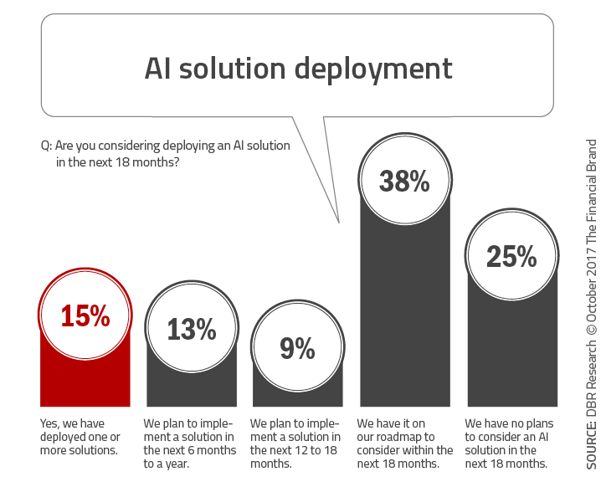
6

Slide 9
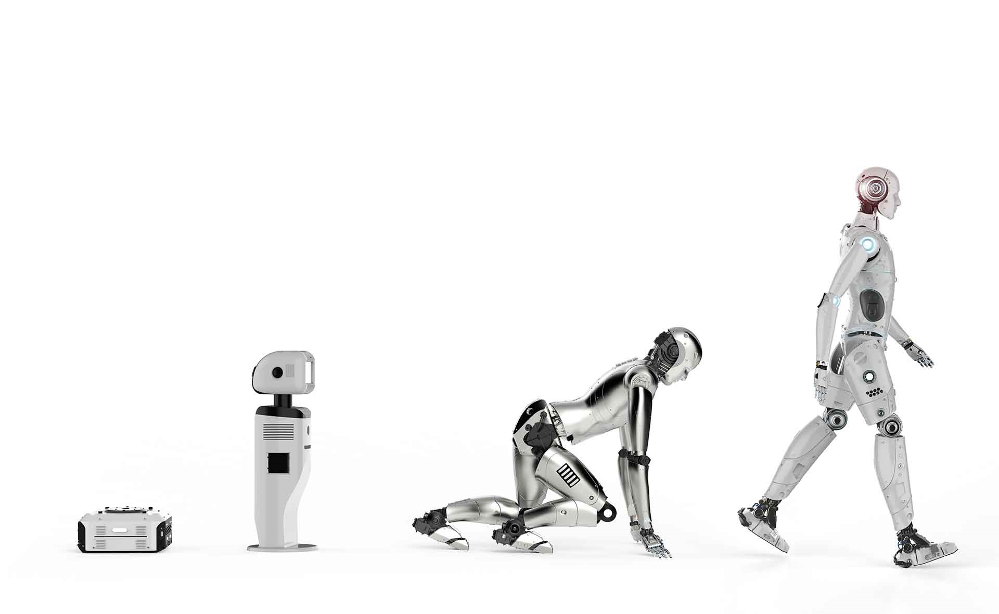
A baby learns to crawl, walk and then run.
We are in the crawling stage when it comes to
applying artificial intelligence.
-Dave Waters-

Slide 10
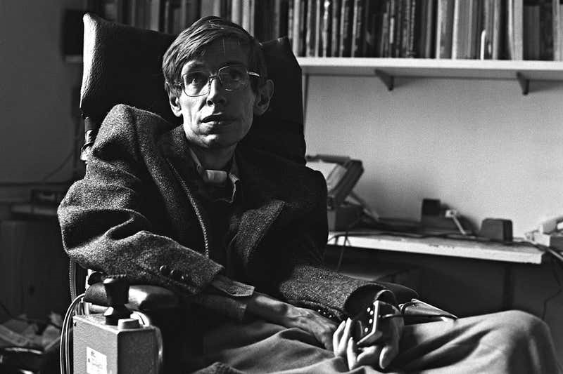
“AI will be either best or worst thing for humanity.”
-Stephen Hawking-

Slide 11
„До 2029 г. изкуственият интелект се очаква да
достигне човешкия.
След 2030 г. да го изпревари.“
Д-р Хироши Ямакава, водещ AI изследовател
11

Slide 12
IQ - Кой е по-интелигентен?
6-years-old
55.5
Genius
140
IQ нараства
два пъти за 2 години!
47.28
Average Adult
90-110
Baidu
32.92
Sogou
32.25
18-years-old
97
31.98
Xiaobing
24.48
12-years-old
84.5
23.94
Източници: IDG и изследванe на Китайски учени Yong Shi, Feng Liu и Ying Liu

Slide 13
Очакваме ли регулация?
Експертна група по въпросите на AI към Европейската комисия - юни 2018
Рамка за надежден изкуствен интелект, публикувана – април 2019
Зачитане автономността на човека
Предотвратяване на вреди
Справедливост
Обяснимост
Етични аспекти - Човешки фактор и надзор.
Стабилност, прозрачност, безопасност.
* Източник: Насоки относно етичните аспекти за надежден ИИ - Експертна група на високо равнище по въпросите на AI, създадена от EK през юни 2018 г.
13

Slide 14
Банките могат да спестят между 20 и 25 % от разходите си инвестирайки в AI
*Source: Accenture

Slide 15
Artificial Intelligence в банкирането!
AI прави:
банковите процеси по-бързи,
паричните преводи по-безопасни,
бек-енд операциите по-ефективни.
Три основни канала за използване на AI
с цел спестяване на разходи:
front office (консултиране);
middle office (борба с измамите);
back office (одобрение на кредити).

Slide 16
38% от компаниите във
Финансовата сфера имат AI проекти!

Slide 17
Kasisto - New York
Като например…
CitiBank
Humanizing Digital Experiences
Chatbot, който разбира естествен език на комуникация- може да се справи с по-сложни въпроси относно управлението на финансите и банковите услуги.
Fraud and Anti-Money Laundering
Feedzai - следи финансовото поведение на клиентите на банката и по-конкретно дали има отклонения от обичайната платежна дейност на този клиент и спира плащания.

Slide 18
HoYu – NatWest - London
Биометричните данни анализирани от AI
Решението съпоставя в реално време селфи на клиента със снимка от паспорта на заявителя и потвърждава неговата идентичност.

Slide 19
Bank of NY Mellon Corp Robotic Process Automation - Blue Prism’s AI
233-годишната финансова институция базира автоматизацията си на ботове, за да подобри ефективността на своята дейност и да намали разходите.
Банката съобщи, че през последните 15 месеца компанията е внедрила повече от 220 бота, разработени от Blue Prism за работа със задачи, които често се повтарят и обикновено се обработват от хиляди служители.

Slide 20
Postbank’s EVA – нашият пример
Electronic Virtual Assistant
20

Slide 21
EVA - първият банков чат бот в България!
April 2018 / Eva 1.0 Създадохме първият банков Чатбот за EVA се фокусира върху нуждите на клиентите за финансиране.
2018-2019 Иновацията в действие!
- 1000 Продажбени инициативи.
- Хиляди доволни нови клиенти.
September 2019 Eva 2.0 / EVA Postbank APP
Първата апликация за
обслужване на клиенти.
What next - 2020 / EVA Postbank 3.0
- още по-персонализирано изживяване;
- много повече възможности за
обслужване от AI.
21

Slide 22
EVA 1.0 - първият банков чат бот в България!
2,5 млн. достигнати интернет потребители
2 седмици за реализиране на кампания.
40% интерес към кредитни продукти.
Eva разговаря предимно за ремонти и пътешествия (67%)
3 минути средно трае един разговор.
Предимно в периода от 15 до 17:00 в работни дни (52%)
30 000 разговора за 1 година.
22

Slide 23
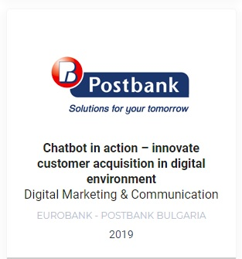
Признание!Топ 9 банкова иновация в света!
EVA Chatbot - в топ 9 на банковите иновации по света. Номинирани сме сред банки от ранга на
Избрана е сред над 600 иновации от цял свят.
Единствената номинирана иновация от България.
23

Slide 24
EFMA 2019 Postbank’s EVA
Chatbot in action – innovate customer acquisition in digital environment.
Unconventional approach to provoke interaction with the bank, through a channel people love and use. Strong promotional incentive, fun and creative mechanism.
Award category: Digital Marketing &Communication
Launch date: 2019
24

Slide 25
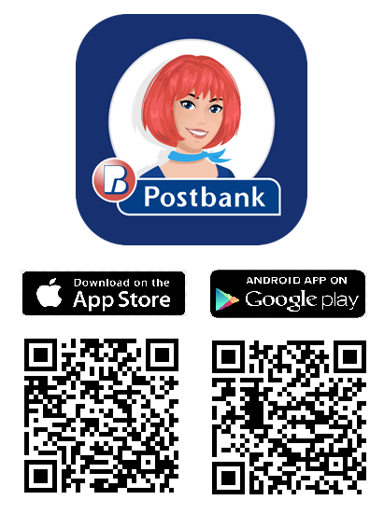
Днес EVA 2.0 заживява и в твоя телефон - нова апликация за уникално обслужване на клиенти!
За първи път Чатбот се използва при обединение между две банки.
Ново, модерно изживяване, без аналог на пазара.
25

Slide 26
Video

Slide 27
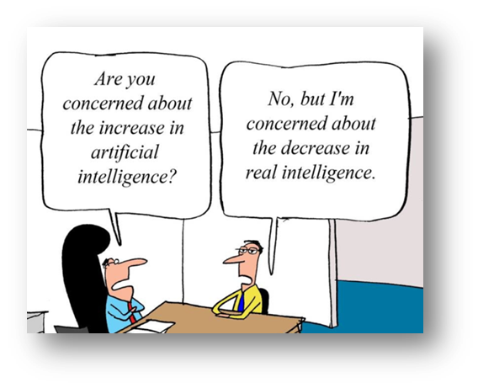
AI next level / Emotional Intelligence?
Емоционална интелигентност вече се цели при разработване на AI системи и продукти, които могат да разпознават, интерпретират, обработват и симулират човешки емоции и настроения.
27

Slide 28
THANKYOU
28

